Slide 1
Inteligencia Artificial
Clase Práctica # 3: Tratamiento de la incertidumbre.
Profesor: Dr. Yasiel Pérez Vera
Email: yperezv@unsa.edu.pe

Slide 2
Trabajo Independiente anterior

Slide 3

Pregunta Escrita
1. Represente el contenido de la siguiente oración declarativa:
“Juan le dio el libro a María.”
2. En el Ministerio de Educación se quiere llevar un registro de todos los estudiantes del país, el cual abarque la mayor información posible. Se quiere almacenar la información referente a nombre, edad, sexo, nivel de escolaridad, año de estudio, el cual incluye un plan de estudio para dicho año, CI y dirección. Utilice la FRC más adecuada utilizando la mayor cantidad de facilidades que le aporte la FRC escogida.

Slide 4

Objetivo
Utilizar el modelo de Hajek en la resolución de problemas mediante sistemas basados en reglas

Slide 5
Bibliografía
[1] Solución de problemas bajo incertidumbre. Dr. Rafael Bello Pérez 1998.Temas 1 y 5.

Slide 6
Ejercicio 1
Suponer la siguiente BC definida según modelo MYCIN:
g -> f / FC1 = 0.4
b -> d / FC2 = 0.5
d -> c / FC3 = 1.0
b -> ~a / FC4 = 1.0
b -> ~h / FC5 = -0.7
a -> f / FC6 = 0.7
c -> a / FC7 = 1.0
Si se observa "g" con una certeza de 0.7 y "b" es absolutamente cierto. ¿Cuál sería la
certeza propagada hacia f si se acumulan las evidencias según el Global PROSPECTOR?
Notes:
FC(A) = NEG(CTR(FC(B),FC(-A/B)))=NEG(CTR(1,1))=NEG(1)=-1

Slide 7
Ejercicio 2
Considere la siguiente BC: Hechos
f & ~g -> c /FC1 = 0.8 b / FC6 = 0.6
h -> ~e / FC2 = 0.9 f / FC7 = 0.3
b & c -> ~a / FC3 = 0.8 g / FC8 = -0.7
d & e -> a / FC4 = -0.9 d / FC9 = 1.0
i -> e / FC5 = 0.7 ~i / FC10 = -0.8
d -> h / FC6 = 0.4
Determine la certeza conque se infiere "a" con las siguientes evidencias en todas
las interpretaciones posibles:

Slide 8
Ejercicio 3
Dentro de las labores que se realizan en el departamento de Pronósticos del Instituto de Meteorología se lleva a cabo la estimación de las condiciones climatológicas que prevalecerán al día siguiente. Para ello se analizan las siguientes reglas:
R1: Si los vientos son fuertes (VF) entonces el cielo está despejado (CD). FC = 0.6
R2: Si el cielo está despejado (CD) entonces las temperaturas serán elevadas (TE). FC = 0.56
R3: Si hay mucha humedad (MH) o el cielo está despejado (CD) entonces las temperaturas serán
elevadas (TE). FC = 0.68

Slide 9
Ejercicio 3(cont.)
R4: Si el mar esta tranquilo (MT) entonces habrá mucha humedad (MH). FC = 0.5
R5: Si el cielo no está despejado (NCD) y las temperaturas son elevadas (TE) o hay mucha
humedad (MH) entonces el día será invernal (DI) FC = 0.2
Si en un día se determina que los vientos serán fuertes (VF) con una certeza de 0.6 y hay mar
tranquilo (MT) con una certeza de 0.4, utilizando Contribución y Global de MYCIN
a) ¿Que certeza existe de que ese día sea invernal?

Slide 10
Conclusiones.
En los Sistemas de Reglas de Producción se puede emplear el razonamiento aproximado.
Existen varias formas de combinar las fórmulas para el cálculo de la certeza y cada una da valores distintos.

Slide 11
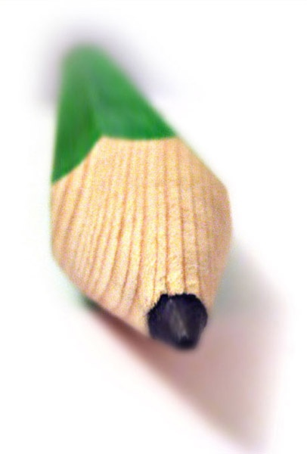
Trabajo Independiente
Suponer la siguiente BC.
a -> g / CF1 = -0.5
d -> b / CF2 = 0.8
c -> f / CF3 = 0.6
b -> g / CF4 = 0.7
a -> c / CF5 = 0.6
c -> d / CF6 = 0.3
c -> g / CF7 = -0.5
a) Obtenga la certeza de g si CF(c)= 0.9 por las teorías Mycin y Prospector.

Slide 12
Trabajo Independiente
2. En la actualidad se están llevando a cabo un conjunto de análisis para determinar las características que va a tener un individuo, dadas las características de sus progenitores.
Para ello existe cierta cantidad de reglas que permiten estimar estos parámetros. Algunas de ellas
se enumeran a continuación:

Slide 13
Trabajo Independiente
R1: Si la madre tiene ojos claros (MOC) entonces el individuo tendrá ojos claros (IOC) FC = 0.2
R2: Si el padre tiene ojos claros (POC) o el padre es rubio (PR) entonces el individuo tendrá ojos claros (IOC) FC = 0.75
R3: Si el individuo tiene ojos claros (IOC) y la madre es mestiza (MM) entonces puede padecer Retinosis Pigmentaria (IRP) FC = 0.22
R4: Si el individuo no tiene ojos claros (NIOC) puede padecer Daltonismo (ID) FC = 0.66.

Slide 14
Trabajo Independiente
Si se han analizado las características de una pareja y se sabe que ella es mestiza (MM) con certeza de 0.3 y tiene los ojos claros (MOC) con certeza de 0.3 y el es rubio (PR) con certeza de 0.25 y tiene los ojos claros (POC) con certeza de 0.8, utilizando Contribución de MYCIN y Global de Prospector
¿Qué usted aseguraría más, que el individuo padecerá Retinosis Pigmentaria o Daltonismo?

Slide 15

Preguntas

Slide 16
Inteligencia Artificial
Clase Práctica # 3: Tratamiento de la incertidumbre.
Profesor: Dr. Yasiel Pérez Vera
Email: yperezv@unsa.edu.pe

